Slide 1
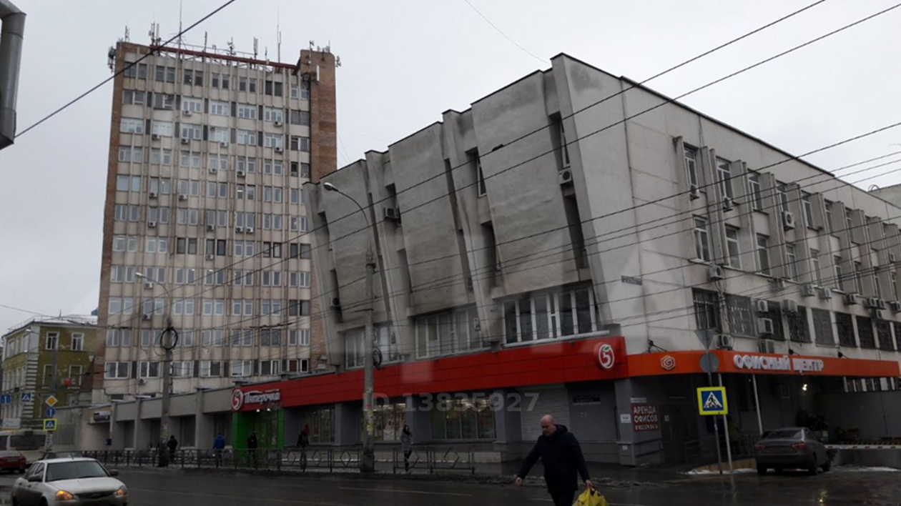
Офисные помещения в 4-х и 11-ти этажных зданиях, общая S – 2527 кв. м.
Адрес:
Самарская область, г. Самара,
ул. Льва Толстого, д.135

Slide 2
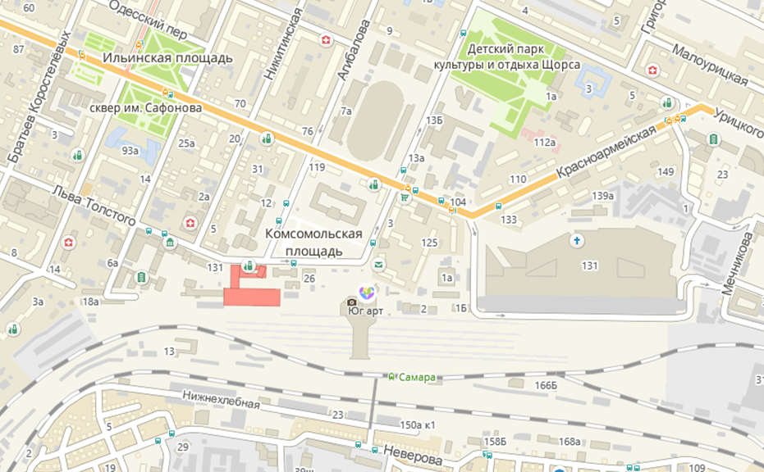
Инфраструктура в шаговой доступности
Остановки общественного транспорта
Ж/д вокзал
Бизнес-центры
Административные здания
Торгово-развлекательные комплексы
Спортивные объекты
Культурные объекты, музеи
Локация
Ул. Большевистская, 60

Slide 3
Описание объекта недвижимости
Технические параметры объекта
Сведения об объекте
Фундамент – кирпичный ленточный;
Наружные стены – ж/б панели;
Материал стен 4-х этажное здание
(1-4 эт.) – панель ж/б;
Материал стен 11-ти этажное здание
(9-11 эт.) – кирпич;
Перекрытия – ж/б плиты;
Отопление – центральное;
ХВС – центральное;
ГВС – центральное;
Канализация – сброс в городскую сеть;
Вентиляция – естественная;
Электрическая мощность –
- 1-4 эт. здание - 81 кВт/ II категория;
- 9-11 эт. здание - 32,9 кВт/II категория;
- освещение/16.6 кВт/ II категория.
Год постройки:
1990 год
Назначение:
нежилое
Право на объект:
Собственность
Площадь помещений в собственности:
4-х этажное здание (1-4 эт.) – 1807,50 кв.м.
11-ти этажное здание (9-11 эт.) – 719,50 кв.м.

Slide 4
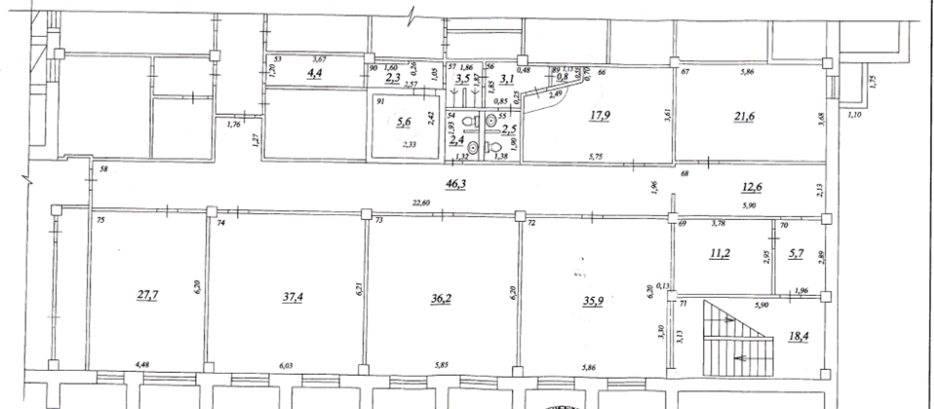
Планировка подвала
Ул. Большевистская,60

Slide 5
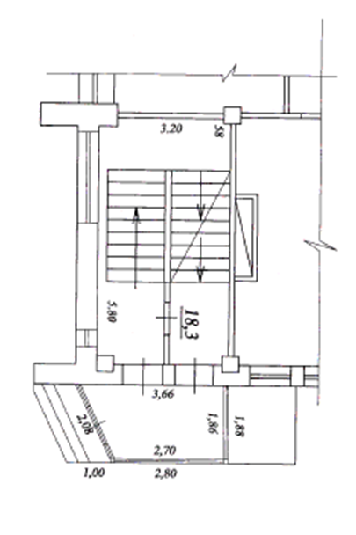
Планировка 1-го этажа
Ул. Большевистская,60

Slide 6
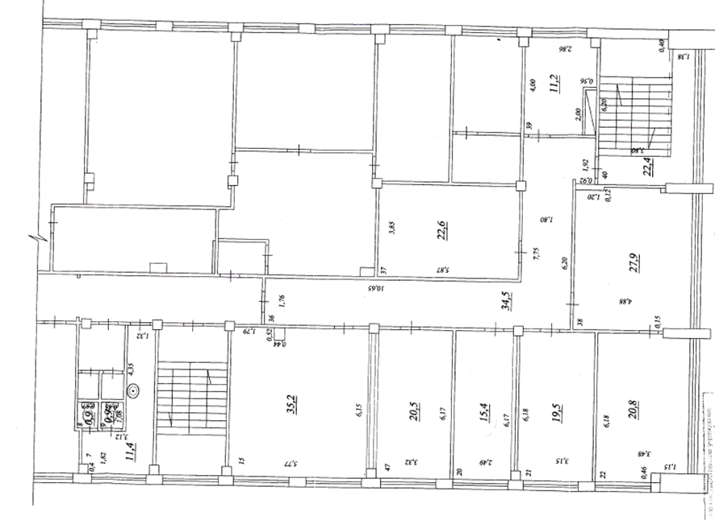
Планировка 2-го этажа
Ул. Большевистская,60

Slide 7
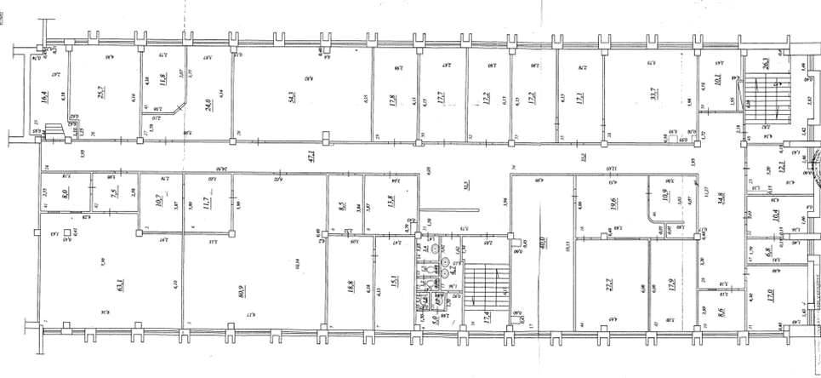
Планировка 3-го этажа
Ул. Большевистская,60

Slide 8
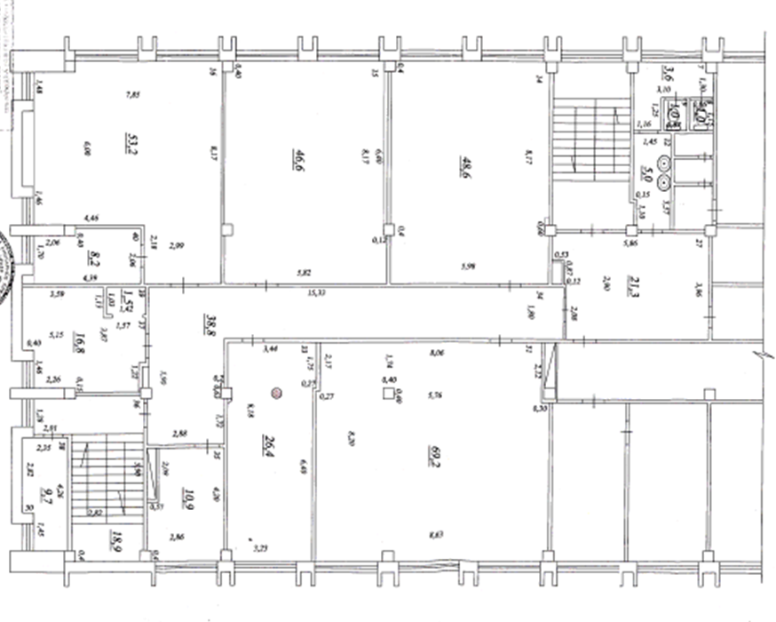
Планировка 4-го этажа
Ул. Большевистская,60

Slide 9
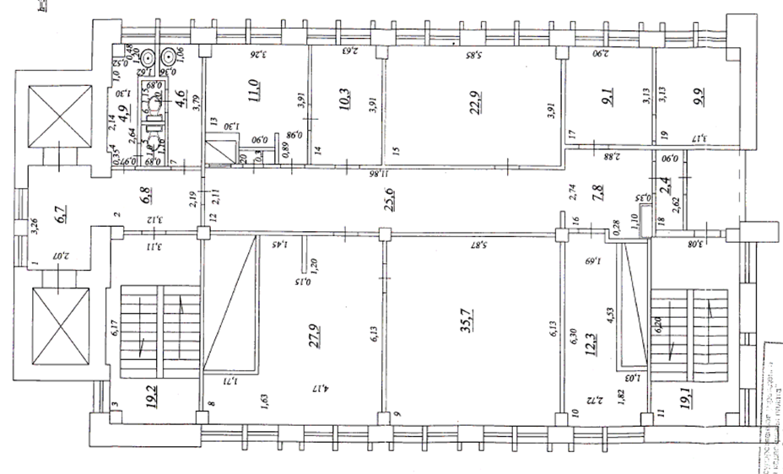
Планировка 9-го этажа
Ул. Большевистская,60

Slide 10
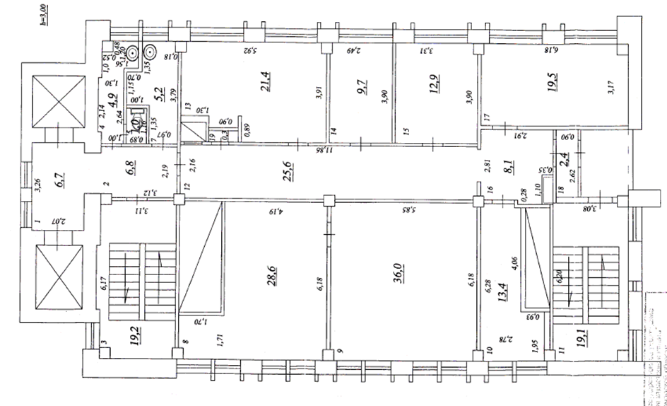
Планировка 10-го этажа
Ул. Большевистская,60

Slide 11
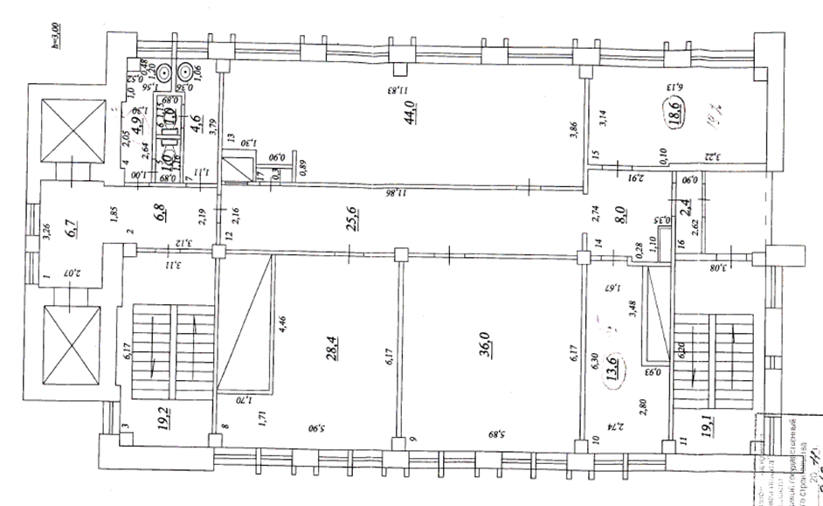
Планировка 11-го этажа
Ул. Большевистская,60

Slide 12
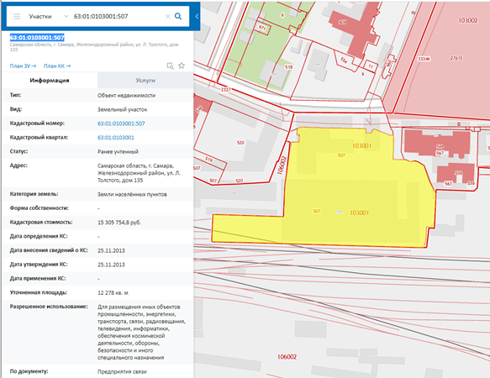
Земельный участок
Кадастровый номер:
63:01:0103001:507
Площадь:
12 278,88 кв.м.
Категория земель:
Земли населенных пунктов
Вид права:
Общедолевая собственность
304/6139
Разрешенное использование:
Предприятие связи
Ул. Большевистская,60

Slide 13
Потенциал использования
Коммерческие цели, включая, но не ограничиваясь:
офис, коворкинг;
дата-центр, производство;
учебный, досуговый центр;
гостиница, хостел, капсульный отель;
коммерция;
Ул. Большевистская,60

